Slide 1
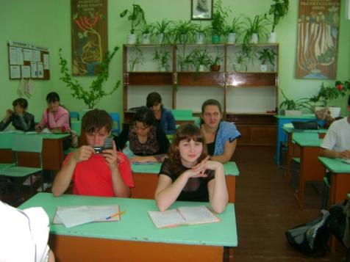
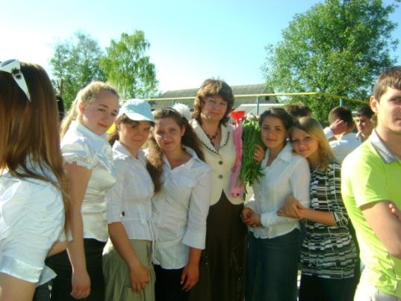
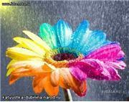

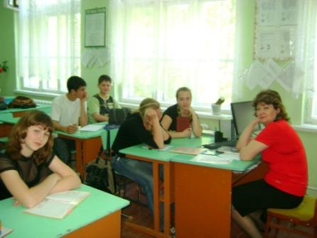
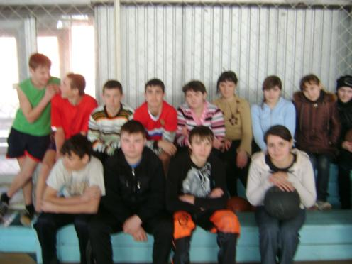
Наш дружный
8 «Б»
класс!!!
Итоги 2008-2009 учебного года

Slide 2

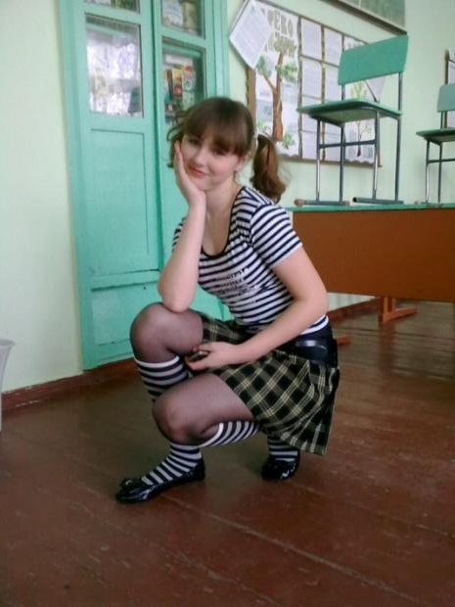

Итоги года:
  Всего в классе: 21 чел.
  Отличники: 1 уч-ся.
  Хорошистов: 8 уч-ся
  С одной «4»: 1 чел.
  С одной «3»: 2 чел.
  Обученность/
  качество знаний: 100/43
Наша
отличница
Юдина
Анастасия

Slide 3
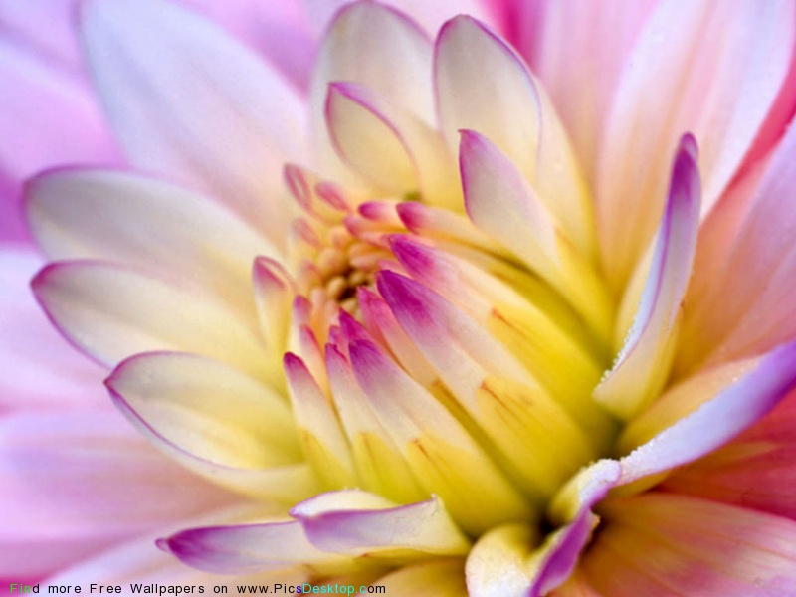
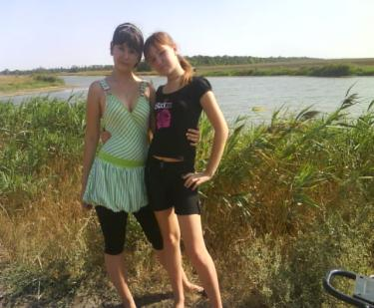
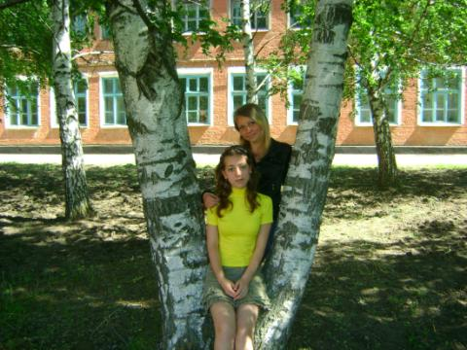
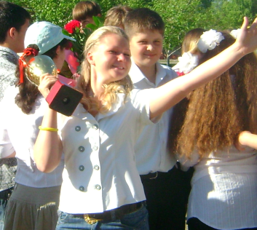
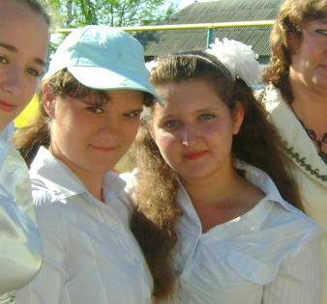
Наши хорошисты
Горщар Елена
Ильяшенко Светлана
Канцер Наталья
Матяшенко Татьяна
Педосенко Анастасия
Талызина Наталья
Щепелина Татьяна
Ярытина Евгения

Slide 4
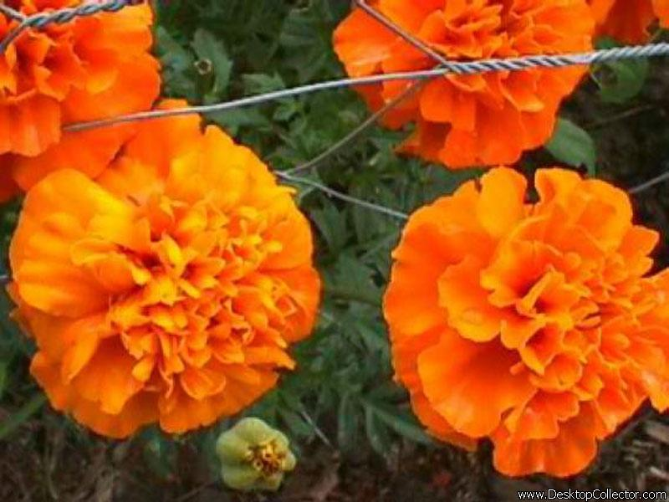
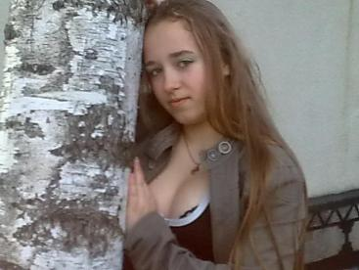
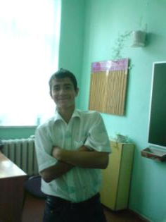
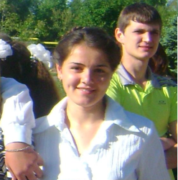
С одной четверкой
Ильяшенко
Светлана
С одной тройкой
Курбанова
Эльмира
С одной тройкой
Рыбаков
Александр

Slide 5
Мониторинг успеваемости уч-ся 8 «Б» класса
по итогам 5 – 8 кл.
Параметры успеваемости | 2005-2006 учебный год 5 класс | 2006-2007 учебный год 6 класс | 2007-2008 учебный год 7 класс | 2008-2009 учебный год 8 класс
Отличники | 2 | 2 | 1 | 1
Хорошисты | 9 | 9 | 9 | 8
С одной «4» | 3 | 1 | 1 | 1
С одной «3» | 2 | 2 | - | 2
Неуспеваю - щие | - | - | - | -
Обученность/качество ( % ) | 100/55 | 100/55 | 100/48 | 100/43

Slide 6
Наши достижения:
Участие в районных олимпиадах:
Ильяшенко С. биология –
география –
физика –
кубановедение -
Канцер Н. литература –
Горщар Е. технология –
Рыбаков А. технология –
Юдина А. русский язык-
история –
Курбанова Э. математика –
Ильяшенко С. обучается в заочной школе «Юниор» при КУБГУ по географии.
Участие в конкурсах, конференциях, спортивных соревнованиях:
Ильяшенко С. – конференция «Екатерина Великая», игра «Что? Где? Когда»
Горщар Е. - конкурс «Лидер -2008»
Педосенко А. и Рыбаков А. – победители в конкурсе «День Святого Валентина»
Щепелина Т. – победитель в школьном конкурсе «Мисс Весна»
Шкода Д. – победитель в конкурсе «День Смеха»
Рыбаков А., Шкода Д., Герасимов Д., Канцер Н., Педосенко А., МакароваИ., Ильяшенко С.– входят в состав сборной школы по футболу, гандболу и баскетболу.
Класс принял участие в открытии года молодёжи в районе.
Класс является победителем в школьной спартакиаде.
Класс по итогам года по успеваемости занимает III-е место.

Slide 7



И вот пролетел
ещё один учебный год…

Slide 8

Планы на лето:
Поход на речку;
Поездка в горы на экскурсию;
Планы на следующий учебный год:
Хорошо учиться;
Пополнить ряды отличников и хорошистов;
Быть активными во всех мероприятиях;
Совершить как можно больше поездок и походов ;
Хорошо подготовиться к сдаче экзаменов;
Хорошо сдать экзамены .

